Slide 1
Pengenalan Program Kewirausahaan
(P2MW dan PKM-K)
S.Kep
S.KL
W
G
H
Mizam Ari Kurniyanti., S.Kep., Ners., M.Kep
Dr. Irfany Rupiwardani, SE, MMRS

Slide 2
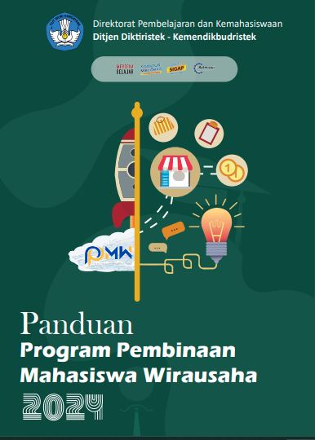
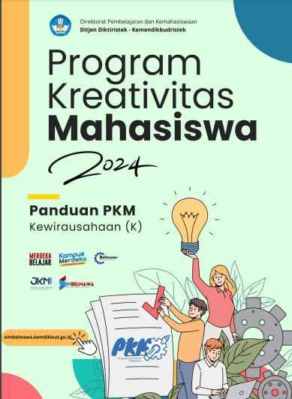
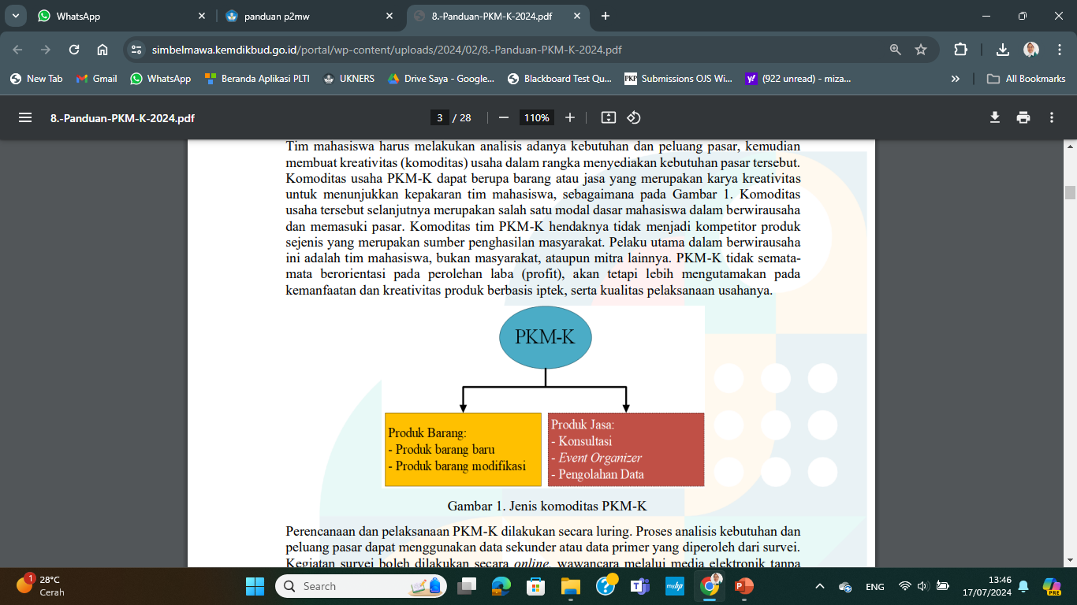
Pengenalan
Program Pembinaan Mahasiswa Kewirausahaan (P2MW)
P2MW adalah program yang memfasilitasi pengembangan usaha mahasiswa
yang telah memiliki prototipe produk atau sudah menjalankan usaha.
(makanan minuman/budidaya/industri kreatif, seni
dan budaya, jasa, pariwisata, dan perdagangan/
manufaktur, dan teknologi terapan/bisnis digital
Program Kreativitas Mahasiswa Kewirausahaan (PKM-K)
Merupakan program kreativitas mahasiswa yang berfokus
dalam menciptakan aktivitas usaha.
Dalam PKM-K mahasiswa berlatih membuat kreativitas
produk usaha yang dibutuhkan masyarakat (pasar)

Slide 3
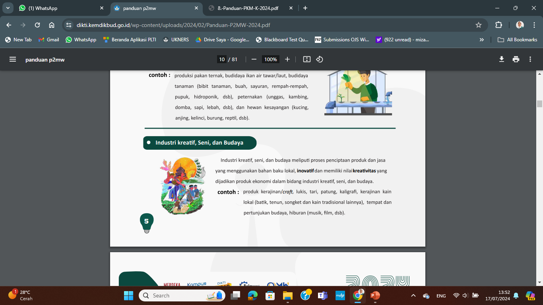
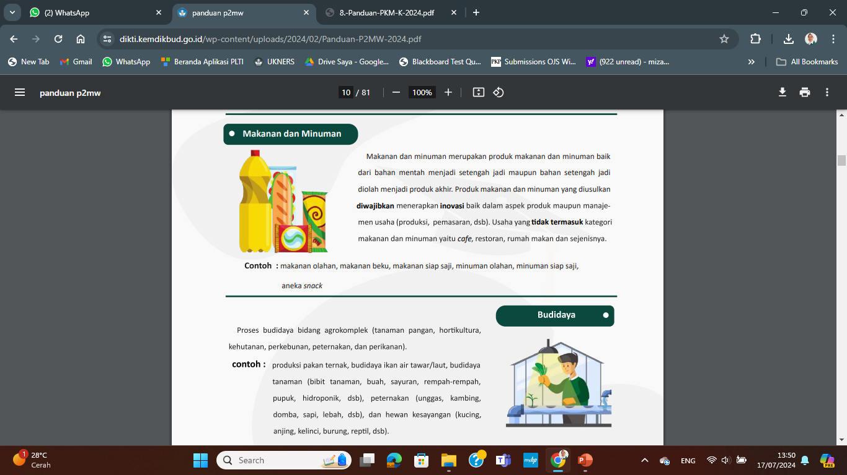
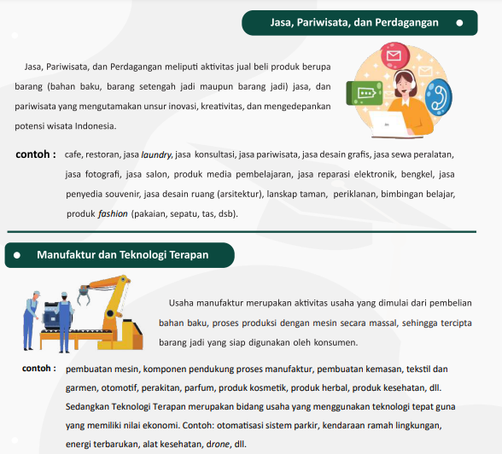
Kategori Usaha P2MW

Slide 4
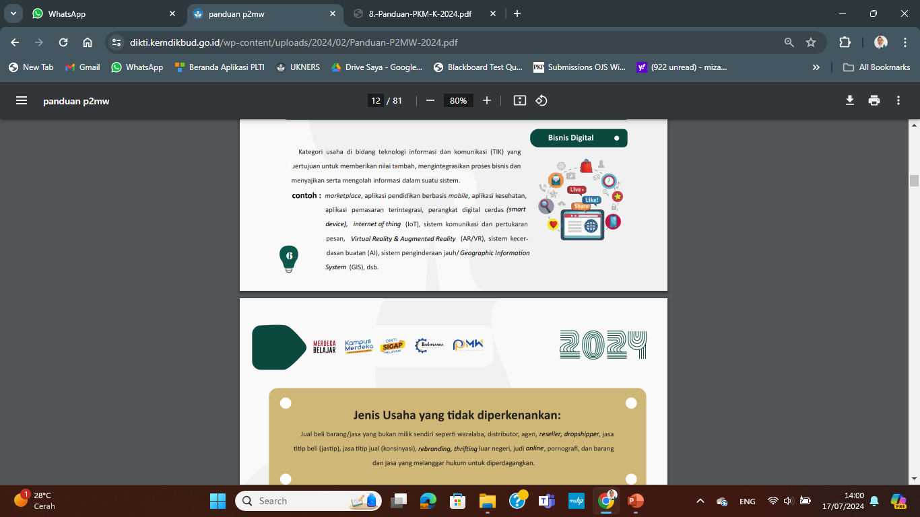

Slide 5
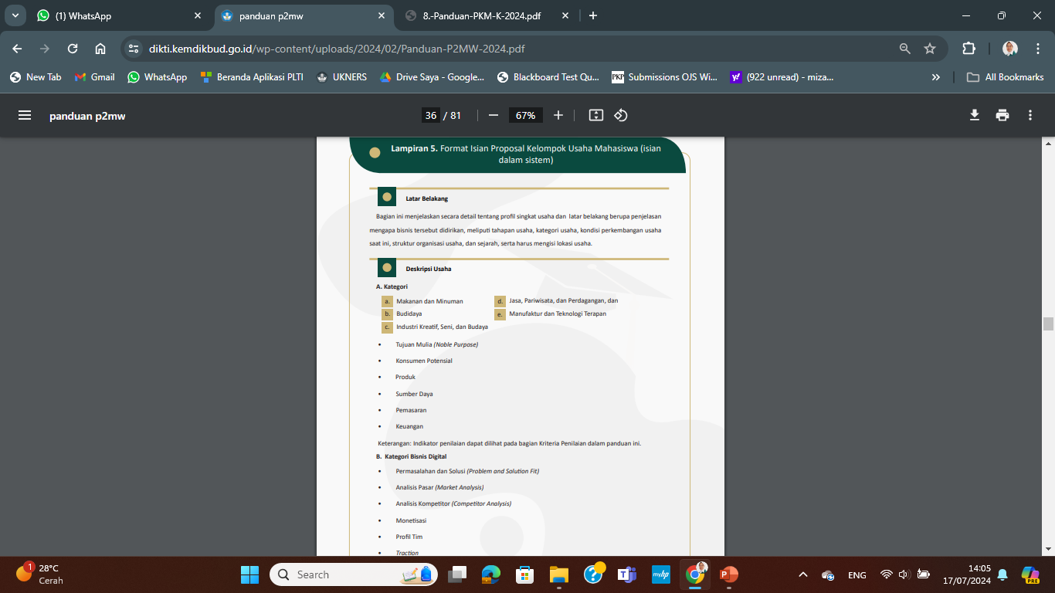
Format Penulisan P2MW
Noble Purpose (10%)
Penilaian tekait tujuan mulia mengapa anda mendirikan usaha ini
karena diharapkan pendirian usaha tidak hanya berfokus pada
Keuntungan Saja tetapi juga memberikan dampak positif terhadap
masyarakat dan lingkungan
Konsumen Potensial (20%)
Kriteria ini menilai segmentasi konsumen dan target pembeli
potensial serta posisi produk di pasar sasaran yang dituju
dan Analisa competitor di pasaran
Produk (20%)
Keunikan produk anda dibandingkan dengan produk yang
ada di pasaran saat ini, penggunaan bahan lokal serta seberapa
besar kemampuan produk menyelesaikan masalah konsumen
Sumber Daya (20%)
Kemampuan dan ketrampilan tim dalam mengelola usaha serta
sumber daya apa yang dimiliki baik fisik (sarana dan prasarana)
maupun non fisik (mitra, jejaring) yang dapat membantu dalam
memasarkan produk/jasanya
Pemasaran (20%)
Strategi pemasaran usaha yang bertujuan untuk meningkatkan
kesadaran merek, penjualan, pangsa pasar serta loyalitas
pelanggan. Strategi tersebut mencakup saluran distribusi,
promosi, dan hubungan pelanggan
Keuangan (10%)
Kemampuan mengelola keuangan usaha yang dilihat dari proyeksi
laba rugi, laporan arus kas dan data laba/ruginya

Slide 6
Jadwal pelaksanaan
Penerimaan proposal (Seleksi internal perguruan tinggi, pengusulan proposal ke simbelmawa) : awal februari – awal maret
Seleksi direktorat simbelmawa: pertengahan maret – awal mei
Pengumuman penerimaan: April
Pelaksanaan program: April pertengahan – September
Pelaporan akhir: September pertengahan
Ekspo : Oktober

Slide 7
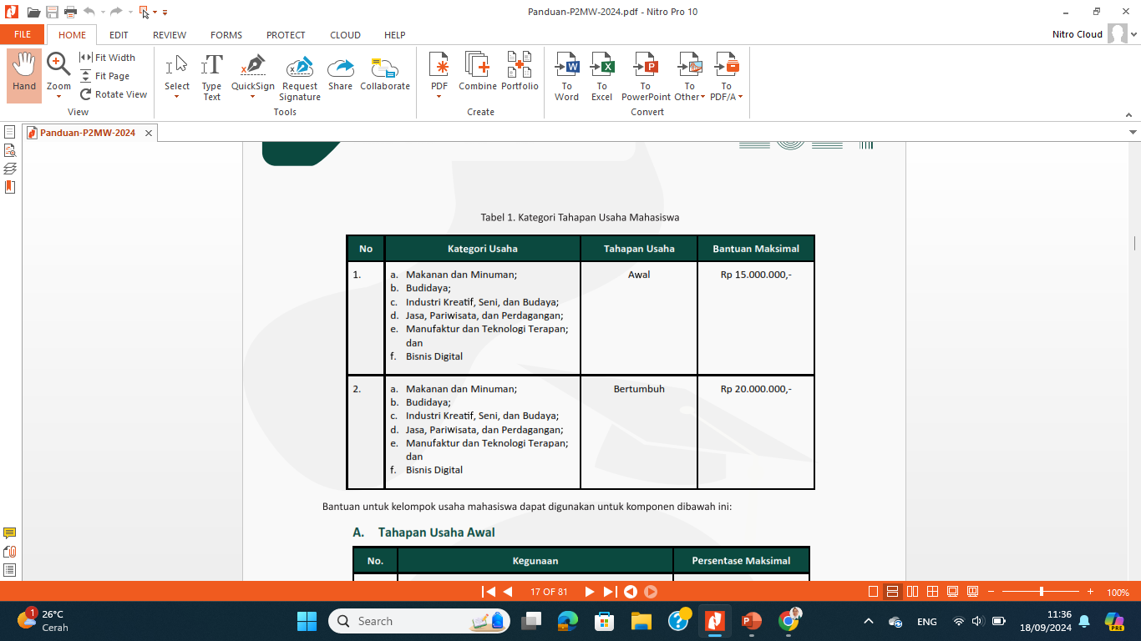
Dana hibah yang diberikan

Slide 8
Sistematika penulisan isi utama proposal PKM-K
DAFTAR ISI
DAFTAR GAMBAR (jika ada)
DAFTAR TABEL (jika ada)
DAFTAR LAMPIRAN (jika ada)
BAB I. PENDAHULUAN
Bab ini berisi tentang uraian latar belakang atau alasan yang mendasari disusunnya proposal PKM-K. Bagian ini memaparkan terkait potensi dan peluang pasar (berdasarkan hasil analisis pasar) terkait ide produk yang akan dipasarkan. Selain itu, bab ini juga menampilkan keunikan, jenis, dan spesifikasi teknis komoditas yang akan menjadi modal berwirausaha dengan memaparkan perbedaan dan keunggulan produk PKM-K dibanding dengan produk-produk sejenis yang sudah ada. Karakteristik pasar sasaran (calon konsumen) harus diungkapkan keberadaan dan sebarannya. Bagian ini juga menyajikan terkait tujuan, manfaat, dan target luaran program PKM-K.

Slide 9
Next…
BAB 2. GAMBARAN UMUM RENCANA USAHA
Bab ini menguraikan terkait gambaran umum usaha yang direncanakan dan lingkungan yang menunjukkan potensi sumber daya. Paparkan juga tentang komoditas produk usaha, manajemen usaha, peluang pasar dan strategi pemasarannya, serta analisis keuangan (ekonomi) usaha yang direncanakan. Analisis keuangan disajikan secara singkat untuk menunjukkan kelayakan usaha (termasuk adanya cash flow minimum untuk 2 tahun ke depan).
BAB 3. METODE PELAKSANAAN
Bab ini menyajikan uraian tentang teknik/cara membuat produk komoditas usaha, mengemas dan memasarkannya sekaligus tahapan pekerjaan dalam pencapaian tujuan PKM-K yang diusulkan. Di dalam tahapan pekerjaan, aktivitas-aktivitas yang dilakukan dan alat/bahan yang digunakan juga diuraikan secara rinci.

Slide 10
Next…
BAB 4. BIAYA DAN JADWAL KEGIATAN
4.1 Anggaran Biaya
Rekomendasi besarnya pengalokasian dan penggunaan dana PKM dari Belmawa adalah antara Rp6.000.000,00 (lima juta rupiah) s.d. Rp10.000.000,00 (sepuluh juta rupiah) ditambah dengan dana pendamping dari internal PT maksimum Rp2.000.000,00 dan dari mitra/sponsor lainnya maksimum Rp1.000.000,00 dengan komposisi minimum 80% untuk operasional dan maksimum 20% untuk administrasi. Khusus untuk biaya perjalanan lokal dilakukan seefisien mungkin (at cost). Bagian Rencana Anggaran Biaya yang diajukan tim PKM-K harus memuat alokasi dana publikasi dan/atau promosi kegiatan PKM-K di media sosial.
4.2 Jadwal Kegiatan
Jadwal kegiatan disesuaikan dengan tahapan pekerjaan/kegiatan dan dibatasi selama 3 (tiga) bulan sampai 4 (empat) bulan. Jadwal disusun dalam bentuk bar chart untuk rencana kegiatan yang diajukan serta sesuai dengan format pada lampiran yang ada di panduan

Slide 11
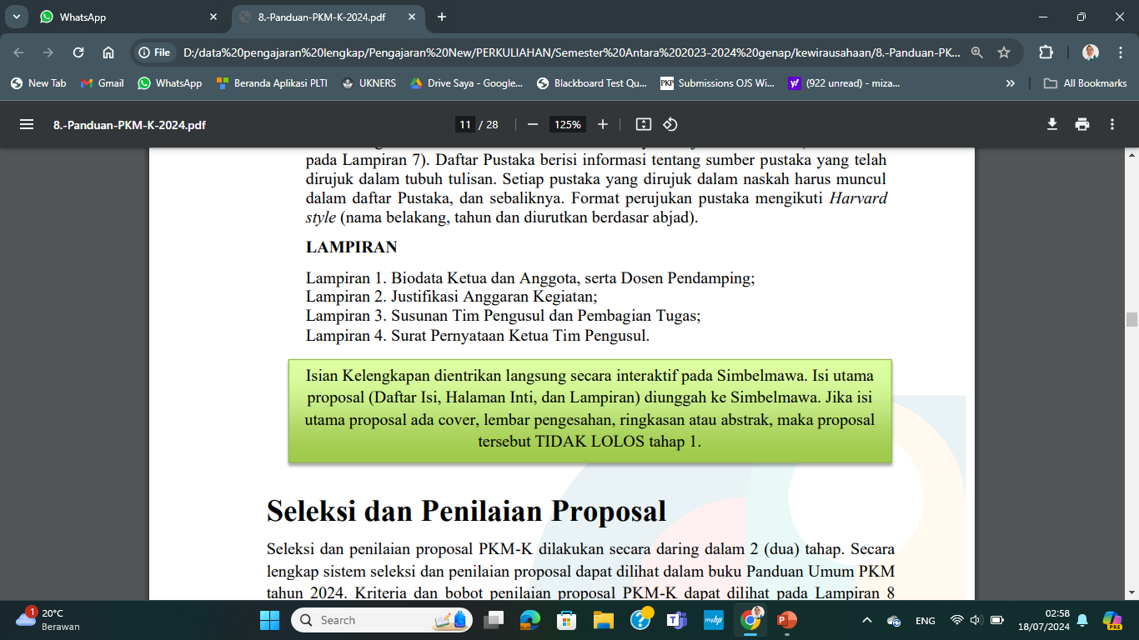
Next…..
DAFTAR PUSTAKA
Daftar pustaka ditulis dengan tipe huruf Times New Roman ukuran 12 cetak normal. Teks menggunakan jarak baris 1,15 spasi dan perataan teks menggunakan rata kiri dan kanan dengan ketentuan baris kedua dan setelahnya menjorok ke dalam (lihat contoh pada Lampiran 7).
Daftar Pustaka berisi informasi tentang sumber pustaka yang telah dirujuk dalam tubuh tulisan. Setiap pustaka yang dirujuk dalam naskah harus muncul dalam daftar pustaka, dan sebaliknya. Format perujukan pustaka mengikuti Harvard style (nama belakang, tahun dan diurutkan berdasar abjad).
NOTES !!!

Slide 12
Semangat belajar dan mulai Menyusun proposal yang dipilih

